Slide 1
4^{ο} Γυμνάσιο Γλυφάδας
Προαγωγικές και Απολυτήριες Εξετάσεις
Οδηγίες εξέτασης των μαθημάτων

Slide 2
Διάρκεια εξέτασης ανά μάθημα
Διάρκεια εξέτασης | Εξεταζόμενα Μαθήματα
Τρίωρη εξέταση | Νεοελληνική Γλώσσα και Γραμματεία
Τρίωρη εξέταση | Αρχαία Ελληνική Γλώσσα και Γραμματεία
Δίωρη εξέταση | Μαθηματικά
Δίωρη εξέταση | Φυσική
Δίωρη εξέταση | Ιστορία
Δίωρη εξέταση | Αγγλικά
Δίωρη εξέταση | Βιολογία

Slide 3
Ώρα έναρξης εξετάσεων ανά τάξη: -Οι μαθητές θα προσέρχονται 10-15 λεπτά νωρίτερα από την ώρα έναρξης.
Α’ Γυμνασίου: | 8:15 π.μ.
Β’ Γυμνασίου: | 10:15 π.μ
Γ’ Γυμνασίου: | 8:15 π.μ.

Slide 4
Σε περίπτωση εξέτασης δύο μαθημάτων την ίδια μέρα Έναρξη εξέτασης 2^{ου} μαθήματος
Α’ Γυμνασίου: | 10:15 π.μ
Β’ Γυμνασίου: | 12:15 μ.μ.
Γ’ Γυμνασίου: | 10:15 π.μ.

Slide 5
Αίθουσες εξέτασης ανά τάξη
Α’ Γυμνασίου: | 1^{ος} όροφος
Β’ Γυμνασίου: | 2^{ος} όροφος
Γ’ Γυμνασίου: | 2^{ος} όροφος

Slide 6
1) Νεοελληνική Γλώσσα και Γραμματεία (Γλωσσική Διδασκαλία και Νεοελληνική Λογοτεχνία)
Α. Στον κλάδο της Γλωσσικής Διδασκαλίας (Έκθεση)
Οι μαθητές/τριες πλέον στις Προαγωγικές Εξετάσεις Έκθεσης στο Γυμνάσιο εξετάζονται σε κείμενο γραπτό παρεμφερές και όχι ίδιο με κάποιο από αυτά που διδάχθηκαν στη διάρκεια της σχολικής χρονιάς. Πρέπει να συνοδεύεται από σύντομο εισαγωγικό σημείωμα όπου δηλώνονται ο συντάκτης του, η χρονολογία και το μέσο δημοσίευσης του και όποια άλλη πληροφορία για τη συγκυρία δημοσίευσης και το κοινωνικοπολιτικό πλαίσιο δημιουργίας του κρίνεται αναγκαία από τον/την εκπαιδευτικό.
Οι μαθητές/τριες καλούνται να απαντήσουν σε τρία (03) θέματα.
Το πρώτο θέμα αναφέρεται στην κατανόηση του κειμένου και του επικοινωνιακού πλαισίου στο οποίο εντάσσεται.
Με αυτό το θέμα ελέγχεται η ικανότητα των μαθητών/τριών είτε να εντοπίζουν και να παρουσιάζουν τις πληροφορίες που περιέχονται στο κείμενο, είτε να επισημαίνουν το επικοινωνιακό πλαίσιο του (τον πομπό, τον/τους δέκτη/ες, το μέσο επικοινωνίας, τον σκοπό για τον οποίο γράφτηκε) είτε να αναγνωρίζουν το βασικό μήνυμα του και να το συσχετίζουν με τις περιστάσεις επικοινωνίας είτε να σχολιάζουν χωρία του είτε να εξετάζουν τον τρόπο με τον οποίο «συνομιλεί» το κείμενο με το σκίτσο, τη φωτογραφία κ.τ.λ. που το συνοδεύει.
Το συγκεκριμένο θέμα βαθμολογείται με έξι (06) μονάδες.

Slide 7
Το δεύτερο θέμα αναφέρεται σε ζητήματα δομής και γλώσσας του κειμένου και με αυτό το θέμα ελέγχεται η ικανότητα των μαθητών/τριών:
α) είτε να αναγνωρίζουν τη δομή ολόκληρου του κειμένου ή τη δομή και τον τρόπο ανάπτυξης μιας παραγράφου είτε να αποδίδουν με πλαγιότιτλους ή με τη μορφή διαγράμματος τη νοηματική αλληλουχία του κειμένου είτε να εντοπίζουν τις διαρθρωτικές λέξεις/φράσεις που βοηθούν στη συνοχή του κειμένου είτε να διακρίνουν στο κείμενο σημεία όπου υπάρχει περιγραφή, αφήγηση, επιχειρηματολογία ή/και
β) είτε να εξηγούν τη συνεισφορά της γραμματικοσυντακτικής δομής κάποιου χωρίου στο νόημα του (π.χ. η χρήση της παθητικής σύνταξης αντί της ενεργητικής) είτε να αναγνωρίζουν τη λειτουργία των μορφοσυντακτικών δομών (π.χ. η επιλογή να χρησιμοποιηθεί ιστορικός ενεστώτας αντί του αορίστου κ.ά.) είτε να μετασχηματίζουν, λαμβάνοντας υπόψη τις περιστάσεις επικοινωνίας, λέξεις ή φράσεις ή απόσπασμα του κειμένου ως προς την μορφολογία ή ως προς τη σύνταξη ή ως προς τη σημασιολογία/το λεξιλόγιο ή ως προς τα σημεία στίξης ή ως προς το ύφος του κειμένου.
Το συγκεκριμένο θέμα βαθμολογείται με τέσσερις (04) μονάδες.

Slide 8
Το τρίτο θέμα αναφέρεται στην παραγωγή γραπτού λόγου.
Ζητείται από τους/τις μαθητές/τριες να συντάξουν ένα κείμενο που να ανταποκρίνεται στη γλωσσική τους εμπειρία, το είδος του οποίου καθορίζεται με σαφήνεια, ενταγμένο σε επικοινωνιακό πλαίσιο, με το οποίο κρίνουν ή σχολιάζουν σημεία του κειμένου που τους έχει δοθεί ή αναπτύσσουν προσωπικές απόψεις, παίρνοντας αφορμή από το κείμενο. Με το κείμενο αυτό ελέγχονται τα εξής:
α) ο βαθμός προσαρμογής στις παραμέτρους της επικοινωνίας (πομπός, μήνυμα, δέκτης, ύφος)
β) ο βαθμός μορφολογικής επάρκειας (ορθογραφία, στίξη, ορθές γραμματικές και συντακτικές δομές)
γ) ο βαθμός δομικής επάρκειας δ) ο βαθμός νοηματικής επάρκειας (κατά πόσον διαθέτει το κείμενο τις απαραίτητες πληροφορίες, κατάλληλη επιχειρηματολογία κ.τ.λ.)
ε) ο βαθμός τήρησης των χαρακτηριστικών του κειμενικού είδους στο οποίο ανήκει.
Η έκταση του κειμένου που καλούνται να παραγάγουν μπορεί να κινείται μεταξύ διακοσίων (200) και τριακοσίων (300) λέξεων, ανάλογα με την τάξη των μαθητών/ τριών. Το συγκεκριμένο θέμα βαθμολογείται με δέκα (10) μονάδες.

Slide 9
Β. Στον κλάδο της Νεοελληνικής Λογοτεχνίας
Το κείμενο (ποιητικό ή πεζό) που δίνεται στους/στις μαθητές/τριες επιλέγεται μεταξύ των κειμένων που έχουν μελετηθεί στην τάξη. Στην Γ’ τάξη υπάρχει και η δυνατότητα να επιλεγεί άγνωστο κείμενο, ομοειδές ή ομόθεμο με τα κείμενα που μελετήθηκαν. Το κείμενο πρέπει να συνοδεύεται από σύντομο εισαγωγικό σημείωμα όπου δηλώνονται ο/η λογοτέχνης, ο τίτλος του βιβλίου, η χρονολογία έκδοσης και όποια άλλη πληροφορία (π.χ. ιστορικό πλαίσιο κ.ά.) κρίνεται αναγκαία από τον/ την εκπαιδευτικό. Επίσης, το κείμενο είναι δυνατόν να συνοδεύεται από εικόνα.
Το πρώτο θέμα αναφέρεται στην κατανόηση του κειμένου και με αυτό ελέγχεται η ικανότητα των μαθητών/τριών:
α) είτε να εντοπίζουν στο κείμενο (πεζό ή ποιητικό) ορισμένες πληροφορίες, όπως τα πρόσωπα, τον χώρο, τον χρόνο, το σκηνικό, το κοινωνικό πλαίσιο, το πρόβλημα που απασχολεί τα πρόσωπα, κατευθύνει τη δράση τους κ.τ.λ., τεκμηριώνοντας την άποψη τους με στοιχεία του κειμένου,
β) είτε να αναγνωρίζουν τα βασικά θέματα ή τις ιδέες που απασχολούν τον/τη λογοτέχνη και τη στάση που υιοθετεί απέναντι σε αυτά/αυτές, τεκμηριώνοντας την άποψη τους με στοιχεία του κειμένου,
γ) είτε να αναλύουν κάποιον από τους χαρακτήρες (κίνητρα, αξίες, επιλογές κ.τ.λ.), τεκμηριώνοντας την άποψη τους με στοιχεία του κειμένου,
δ) είτε να εξετάζουν τον τρόπο με τον οποίο «συνομιλεί» το κείμενο με την εικόνα που το συνοδεύει.
Το συγκεκριμένο θέμα βαθμολογείται με έξι (06) μονάδες.

Slide 10
Το δεύτερο θέμα αναφέρεται σε ζητήματα δομής και γλώσσας του κειμένου και με αυτό ελέγχεται η ικανότητα των μαθητών:
α) είτε να αναγνωρίζουν τη διάκριση ανάμεσα στο περιεχόμενο (τι λέει το κείμενο) και στις επιλογές ως προς τη μορφή (πώς το λέει το κείμενο), επισημαίνοντας βασικά στοιχεία οργάνωσης της αφηγηματικής πλοκής ή της ποιητικής γραφής,
β) είτε να εντοπίζουν μέσα στο κείμενο συγκεκριμένους δείκτες (π.χ. αφηγηματικούς τρόπους, αφηγηματικές τεχνικές, σχήματα λόγου κ.ά.) και να σχολιάζουν τον λειτουργικό τους ρόλο,
γ) είτε να επισημαίνουν και να αξιολογούν ως προς το αποτέλεσμα που έχουν για τον αναγνώστη μαθητή/ την αναγνώστρια μαθήτρια οι γλωσσικές και υφολογικές επιλογές του/της λογοτέχνη.

Slide 11
Το τρίτο θέμα αναφέρεται στην παραγωγή γραπτού λόγου και απορρέει από το κείμενο. Προτείνονται ένα θέμα αναγνωστικής ανταπόκρισης και ένα θέμα δημιουργικής γραφής και κάθε μαθητής/τρια επιλέγει ένα από τα δυο.
Ι. Όσον αφορά την αναγνωστική ανταπόκριση ελέγχεται η ικανότητα των μαθητών/τριών
α) είτε να σχολιάζουν ιδέες, αξίες, στάσεις, πράξεις και συμπεριφορές που αναδεικνύονται στο κείμενο τεκμηριώνοντας την άποψη τους με στοιχεία του κειμένου και του εισαγωγικού σημειώματος,
β) είτε να συγκρίνουν ιδέες, αξίες, στάσεις, πράξεις και συμπεριφορές που αναδεικνύονται στο κείμενο με αντίστοιχες του σήμερα,
γ) είτε να συσχετίσουν ιδέες, αξίες, στάσεις, πράξεις και συμπεριφορές που αναδεικνύονται στο κείμενο με προσωπικές εμπειρίες, βιώματα, συναισθήματα κ.τ.λ.

Slide 12
Όσον αφορά τη δημιουργική γραφή, οι μαθητές/ τριες καλούνται:
α) είτε να αναδιηγηθούν τμήμα της ιστορίας από την οπτική γωνία συγκεκριμένου ήρωα (π.χ. με μορφή ημερολογίου, επιστολής κ.τ.λ.),
β) είτε να αλλάξουν ή να συμπληρώσουν δημιουργικά το αρχικό κείμενο (π.χ. με τη δημιουργία νέας σκηνής ή διαλόγων, την εισαγωγή στοιχείων περιγραφής ή σχολίων ή οπτικών, ακουστικών και άλλων εικόνων κ.ά.),
γ) είτε να διατυπώσουν σκέψεις και να εκφράσουν συναισθήματα που τους ενεργοποιεί η ανάγνωση του λογοτεχνικού κειμένου σε ένα νέο κείμενο το οποίο υιοθετεί τα χαρακτηριστικά κειμενικού είδους (ποιητικού ή πεζού) που ορίζεται από τον/την εκπαιδευτικό.
Με το κείμενο αυτό:
α) ως προς το περιεχόμενο ελέγχεται η ικανότητα των μαθητών/τριών να αξιοποιούν με τρόπο ευρηματικό τα δεδομένα του κειμένου.
β) ως προς τη δομή ελέγχεται ο βαθμός ανταπόκρισης του μαθητικού κειμένου στο κειμενικό είδος που ζητείται.
γ) ως προς τη μορφή ελέγχονται το ύφος (επιλογή κατάλληλου λεξιλογίου, ιδιωματισμών, σύνταξης που υπηρετούν τον σκοπό του κειμένου και ταιριάζουν στο κειμενικό είδος και το επικοινωνιακό πλαίσιο) και η χρήση της γλώσσας (ορθογραφία, σύνταξη, σαφήνεια στη διατύπωση, στίξη κ.τ.λ.)
Η έκταση του κειμένου που καλούνται να παραγάγουν οι μαθητές/τριες μπορεί να κινείται μεταξύ εκατό (100) και διακοσίων (200) λέξεων. Η συγκεκριμένη ερώτηση βαθμολογείται με οκτώ (08) μονάδες.

Slide 13
2)Αρχαία Ελληνική Γλώσσα και Γραμματεία (Αρχαία Ελληνική Γλώσσα, Αρχαία Ελληνικά Κείμενα από Μετάφραση)

Slide 14
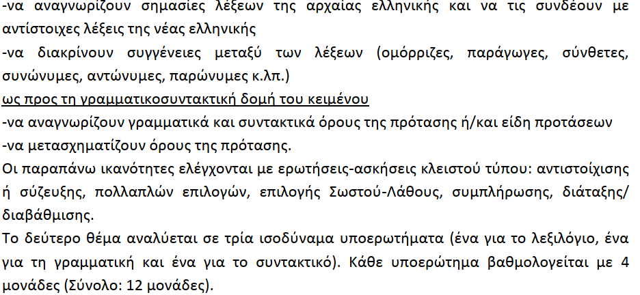

Slide 15
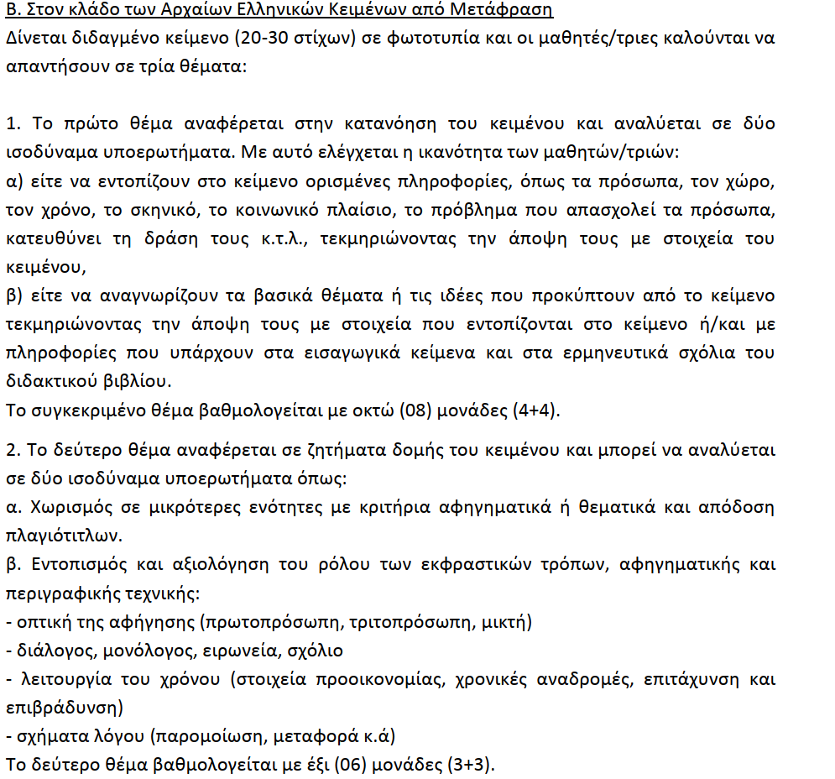

Slide 17
3) Μαθηματικά
Θεωρία: θα δοθούν 2 θεωρίες (1 Άλγεβρα και 1 Γεωμετρία ή Τριγωνομετρία) και οι μαθητές θα απαντήσουν τη 1 θεωρία.
Ασκήσεις: θα δοθούν 3 ασκήσεις και οι μαθητές θα λύσουν τις 2.
Συμπέρασμα: Οι μαθητές θα απαντήσουν σε 3 θέματα (δηλ. 1 θεωρία και 2 ασκήσεις)

Slide 18
4) Φυσική
Θα δοθούν 9 θέματα
Οι μαθητές θα απαντήσουν τα 6 θέματα.

Slide 19
5) Ιστορία
Ιστορία: Ο τρόπος εξέτασης του μαθήματος της Ιστορίας στο Γυμνάσιο ορίζεται, τροποποιούμενης ως προς αυτό το μάθημα της διάταξης της περίπτωσης ΙΑ` του άρθρου 3 του Π.Δ. 508/77 (ΦΕΚ 161 Α), ως ακολούθως :
Δίνονται δύο ομάδες ερωτήσεων Α και Β . Η ομάδα Α περιλαμβάνει πέντε ερωτήσεις από τις οποίες οι μαθητές/τριες επιλέγουν τις τρεις. Η ομάδα Β περιλαμβάνει τέσσερις ερωτήσεις από τις οποίες οι μαθητές/τριες επιλέγουν τις δύο. Οι ερωτήσεις μπορούν να αναλύονται σε δύο ισοδύναμα υποερωτήματα. Κάθε ερώτηση βαθμολογείται με τέσσερις (4) μονάδες (4 Χ 5=20).

Slide 20
Η Ομάδα Α περιλαμβάνει ερωτήσεις που ελέγχουν τη γνώση και την κατανόηση της ιστορικής ύλης που διδάχθηκαν οι μαθητές/τριες (εξήγηση ιστορικών όρων και εννοιών, περιγραφή ή ταξινόμηση ιστορικών γεγονότων, φαινομένων ή περιόδων, κατανόηση ή συνοπτική απόδοση του περιεχομένου μιας γραπτής ή εικαστικής ιστορικής πηγής, κατανόηση και περιγραφή των σχέσεων που υφίστανται ανάμεσα σε διαφορετικά ιστορικά γεγονότα, φαινόμενα κ.λ.π.).
Η Ομάδα Β περιλαμβάνει ερωτήσεις που ελέγχουν την ικανότητα των μαθητών/τριών να αναλύουν στοιχεία και σχέσεις, να αξιολογούν τη δράση προσώπων ή ομάδων με βάση συγκεκριμένο κριτήριο, να συνθέτουν ιστορικά δεδομένα. Στη Γ` τάξη Γυμνασίου μπορεί να τίθεται και ερώτηση που αναφέρεται στη διάκριση ανάμεσα στην αντικειμενική ιστορική πληροφορία και στην υποκειμενική γνώμη που εκτίθεται σε μια ιστορική πηγή κ.λ.π.

Slide 21
6)Αγγλικά
Το καταληκτικό διαγώνισμα των Αγγλικών θα αποτελείται :
Α) από 2 άγνωστα κείμενα με ερωτήσεις κατανόησης μορφής True /False ή πολλαπλής επιλογής .
Β) 1 παρατήρηση Λεξιλογική
1 παρατήρηση Γραμματικής
Γ) 2 writing (ένα μικρό -ένα μεγάλο )
Δ) 2 listening tests (πολλαπλής ή / και συμπλήρωσης )

Slide 22
7) Βιολογία
Θα δοθούν 9 θέματα και οι μαθητές θα απαντήσουν τα 6.
Τα θέματα θα είναι κλειστού τύπου και ανοιχτού τύπου και διαβαθμιζόμενης δυσκολίας.
Θα καλύπτουν όλο το εύρος της εξεταστέας ύλης.
Καλή επιτυχία!

